Slide 1
第02-02讲 监听器（Listener）
Java课程组

Slide 2

本讲教学目标
理解监听器的作用
掌握如何编写监听器程序

Slide 3

知识回顾/本讲先行知识
会话
  了解会话管理的基本原理
  掌握会话管理的四种技术实现

Slide 4

本讲内容
监听器(Linstener)简介
与ServletContext相关监听器
与HttpSession相关监听器
与ServletRequest相关监听器

Slide 5
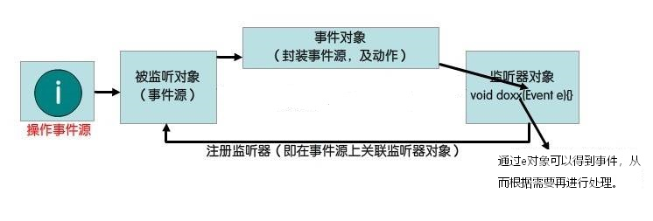
监听器(Listener)简介
图
监听器主要用来监听对象的创建，属性的变化，是一个实现特定接口的普通Java类
Notes:
引入：生活化的例子；按钮点击事件；事件驱动

Slide 6
Listener接口与事件对应表
分类 | Listener接口 | Event类
与 ServletContext 有关 | ServletContextListener | ServletContextEvent
 | ServletContextAttributeListener | ServletContextAttributeEvent
与 HttpSession 有关 | HttpSessionListener | HttpSessionEvent
 | HttpSessionActivationListener
 | HttpSessionAttributeListener | HttpSessionBindingEvent
 | HttpSessionBindingListener
与 ServletRequest 有关 | ServletRequestListener | ServletRequestEvent
 | ServletRequestAttributeListener | ServletRequestAttributeEvent

Slide 7
编写监听器的步骤
编写实现类
在web.xml中进行部署
编写测试页面
Notes:
简单叙述，作为下几节的引入。

Slide 8
本讲内容
监听器(Linstener)简介
与ServletContext相关监听器
与HttpSession相关监听器
与ServletRequest相关监听器

Slide 9
全局对象：application范围对象
单个Web站点的资源都共享一个javax.servlet.ServletContext类的实体。通过该对象可以存取应用程序的全局对象以及初始化阶段的变量
全局对象即为Application范围对象，其生命周期从容器启动至容器关闭。初始阶段的变量是指在web.xml中，由<context-param>元素设定的变量，该变量的范围是Application范围

Slide 10
ServletContextListener接口
实现了该接口的程序，当JavaWeb应用程序启动时，会自动开始监听工作
首先调用contextInitialized()方法接收对应的ServletContextEvent事件
当应用从容器中移除时，会自动调用contextDestroyed()方法
以上两个方法都会接收到ServletContextEvent事件对象，该对象可以调用getServletContext()方法取得ServletContext对象(全局对象)
Notes:
初始化工作，打印即可

Slide 11
ServletContextListener
方法 | 说明
contextInitialized(ServletContextEvent e) | 通知正在收听的对象，应用程序已经被加载及初始化
contextDestroyed(ServletContextEvent e) | 通知正在收听的对象，应用程序已经被载出
ServletContextEvent的主要方法：
  getServletContext()

Slide 12
ServletContextAttributeListener接口
实现该接口的程序，能够监听ServletContext属性的变化，例如：当往ServletContext中添加数据时，该程序会被调用
示例：
Notes:
初始化时设置属性，或在此设置。
访问Servlet，其中手动设置属性变化

Slide 13
ServletContextAttributeListener接口
方法 | 说明
attributeAdded(ServletContextAttributeEvent e) | 若有对象加入Application范围时，通知正在收听的对象
attributeReplaced(ServletContextAttributeEvent e) | 若在Application的范围，有对象取代另一个对象，通知正在收听的对象
attributeRemoved(ServletContextAttributeEvent e) | 若有对象从Application范围移出时，通知正在收听的对象
ServletContextAttributeEvent的主要方法
  getName()
  getValue()
    attributeReplaced()方法中，getName()与getValue()是取之前的值

Slide 14
本讲内容
监听器(Linstener)简介
与ServletContext相关监听器
与HttpSession相关监听器
与ServletRequest相关监听器

Slide 15
HttpSessionListener
HttpSessionListener监听Session对象的创建与销毁，当有Session对象产生或销毁时，会自动调用sessionCreated()或sessionDestroyed()两个方法

Slide 16
HttpSessionEvent事件
HttpSessionListener接口与HttpSessionActivationListener接口都使用HttpSessionEvent事件对象
HttpSessionEvent类主要的方法：
  getSession()
Notes:
访问一个Servlet，其中创建session，如登录（html登录界面、Servlet处理）

Slide 17
HttpSessionActivationListener接口
该接口主要用于：同一个Session转移到不同JVM的情形(如：负载均衡，这些JVM可以在同一台机器或分散在网络中的多台机器)
当Session被储存起来，并且等待转移至另一个JVM，这段时间称为失效状态(Passivate)，若Session中的属性对象实现HttpSessionActivationListener接口时，Container会自动调用sessionWillPassivate()方法通知该对象的Session已变成失效状态
当Session被转移至其他JVM之后，它又成为有效状态(Activate)，此时Container会自动调用sessionDidActivate()方法通知该对象的Session已变成有效状态
Notes:
作业：自学了解负载均衡
一个Tomcat并发量一般在四五十，优化后最多200。点击量大时，一般用多个tomcat，这时候需要负载均衡。

Slide 18
接口方法列表
方法 | 说明
HttpSessionListener接口
sessionCreated(HttpSessionEvent e) | 通知正在收听的对象，Session已经被加载及初始化
sessionDestroyed(HttpSessionEvent e) | 通知正在收听的对象， Session已经被载出
HttpSessionActivationListener接口
sessionDidActivate(HttpSessionEvent e) | 通知正在收听的对象，它的Session已经被变为有效状态
sessionWillPassivate(HttpSessionEvent e) | 通知正在收听的对象，它的Session已经被变为无效状态

Slide 19
HttpSessionAttributeListener
HttpSessionAttributeListener会监听Session属性的变化，功能与ServletContextAttributeListener接口类似，包含三个方法
  attributeAdded()
  attributeReplaced()
  attributeRemove()

Slide 20
HttpSessionBindingEvent事件
HttpSessionBindingEvent事件主要有三个方法
  getName()
  getSession()
  getValue()

Slide 21
HttpSessionBindingListener
实现HttpSessionBindingListener接口的对象加入Session范围或从Session范围中移除时，容器会分别自动调用下面两个方法：
  valueBound(HttpSessionBindingEvent e)
  valueUnbound(HttpSessionBindingEvent e)
HttpSessionBindingListener接口是唯一不需要在web.xml中设定的Listener
Notes:
在线人数，前边sessionatt需要做判断，属性是不是user,这个不用。

Slide 22
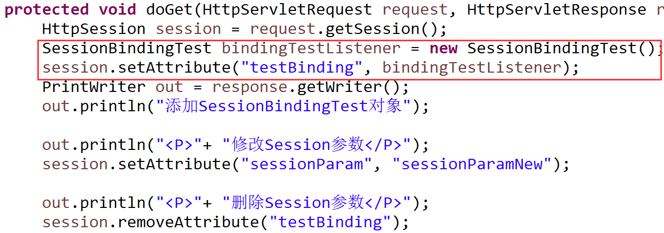
HttpSessionBindingListener
自定义实现HttpSessionBindingListener接口的类
实例化监听器类的对象
将该对象添加到Session中

Slide 23
HttpSessionBindingListener
HttpSessionAttributeListener使用的事件与HttpSessionBindingListener使用的事件相同： HttpSessionBindingEvent
HttpSessionAttributeListener与HttpSessionBindingListener的不同在于：
  前者监听Web站点所有Session范围的变化
  后者只监听Session范围内实现了HttpSessionBindingListener接口的对象移入移出

Slide 24
接口方法列表
方法 | 说明
HttpSessionBindingListener接口
valueBound(HttpSessionBindingEvent e) | 当实现HttpSessionBindingListener的对象加入session时，会调用该方法
valueUnbound(HttpSessionBindingEvent e) | 当实现HttpSessionBindingListener的对象在session中销毁时，调用该方法
HttpSessionAttributeListener接口
attributeAdded(HttpSessionBindingEvent e) | 若有对象加入Session范围时，通知正在收听的对象
attributeReplaced(HttpSessionBindingEvent e) | 若在Session的范围，有对象取代另一个对象，通知正在收听的对象
attributeRemoved(HttpSessionBindingEvent e) | 若有对象从Session范围移出时，通知正在收听的对象

Slide 25
本讲内容
监听器(Linstener)简介
与ServletContext相关监听器
与HttpSession相关监听器
与ServletRequest相关监听器

Slide 26
ServletRequestListener接口
当有请求产生或销毁，会自动调用该接口实现的requestInitialized()或requestDestroyed()方法
该接口使用ServletRequestEvent事件

Slide 27
ServletRequestListener
方法 | 说明
requestInitialized(ServletRequestEvent e) | 通知正在收听的对象，ServletRequest已经被加载及初始化
requestDestroyed(ServletRequestEvent e) | 通知正在收听的对象， ServletRequest已经被载出
ServletRequestEvent的主要方法：
  getServletContext()
  getServletRequest()

Slide 28
ServletRequestAttributeListener
该接口监听Request范围的变化，有三个主要方法：
  attributeAdded()
  attributeReplaced()
  attributeRemoved()
使用ServletRequestAttributeEvent事件

Slide 29
ServletRequestAttributeListener
方法 | 说明
attributeAdded(ServletRequestAttributeEvent e) | 若有对象加入Request范围时，通知正在收听的对象
attributeReplaced(ServletRequestAttributeEvent e) | 若在Request的范围，有对象取代另一个对象，通知正在收听的对象
attributeRemoved(ServletRequestAttributeEvent e) | 若有对象从Request范围移出时，通知正在收听的对象
ServletRequestAttributeEvent主要方法
  getName()
  getValue()

Slide 30
监听器的应用
ServletContext范围的监听器可以进行一些初始化的动作，如：当Web应用启动的时候进行全局配置
Session范围的监听器对一个会话过程(与客户端关联)中所产生的事件进行响应，可以对客户端信息的变化进行跟踪
Request范围的监听器可以监听用户的每次请求

Slide 31
小结
JavaWeb应用中的监听器与事件
监听器与事件的编写、使用
理解监听器的应用场景

Slide 32

实验
实验
Notes:
课上的例子自己敲出来。

Slide 33

本讲结束
谢谢大家

